Slide 1

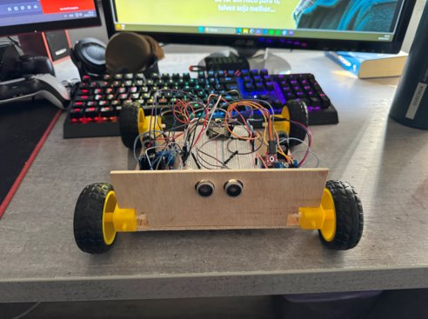

André Custódio, 20220112
André Mendes, 20220355
Steve Vilas, 20200856

Slide 2

Estrutura da Apresentação
Introdução
Planeamento do Cronogram Inicial
Objetivos e funcionalidades da APP
Layout do Front-end
Codígo de Backend
Metodologia
Cronograma Final
Agradecimentos

Slide 3
Introdução

Slide 4
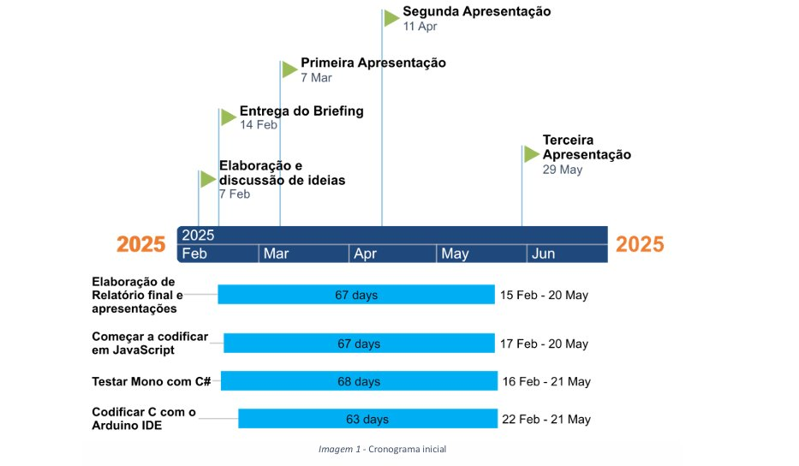
Cronograma Inicial

Slide 5

Vídeo

Slide 6
S.T.A.R. - Objetivos
Ambiente de utilização
Ouvir o que se passa no espaço;
Transporte de material para locais perigosos;
Medir a temperatura do espaço;
Sensor de Fumo;
Reproduzir som;
Medir Humidade no espaço;
Rapidez e fluidez
Ser rápido e responsivo
Ter uma interface apelativa e intuitiva para os utilizadores, facilitando o uso de quem está a usar.

Slide 7
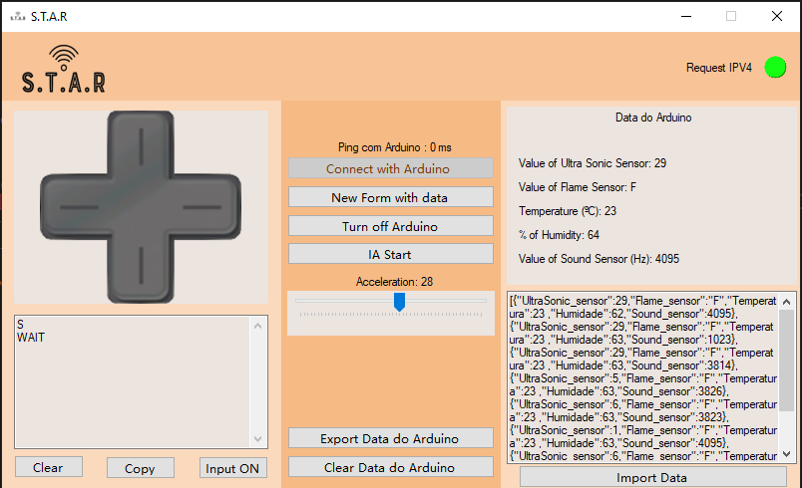
Layout do Frontend

Slide 8





Metodologia

Slide 9
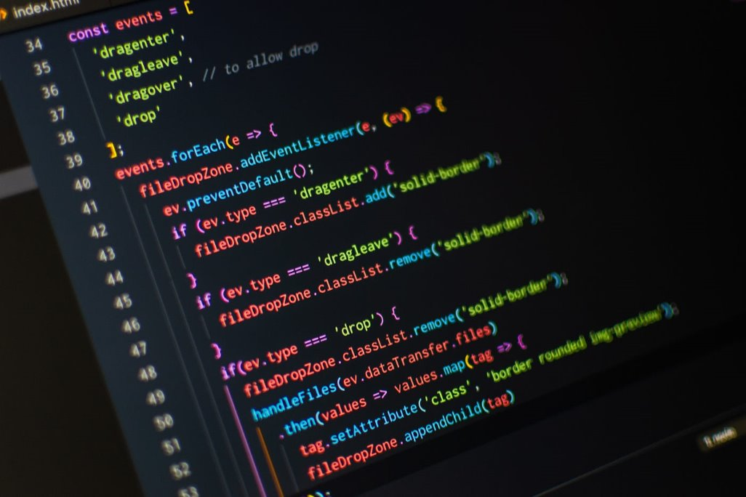
Demonstração do Projeto

Slide 10
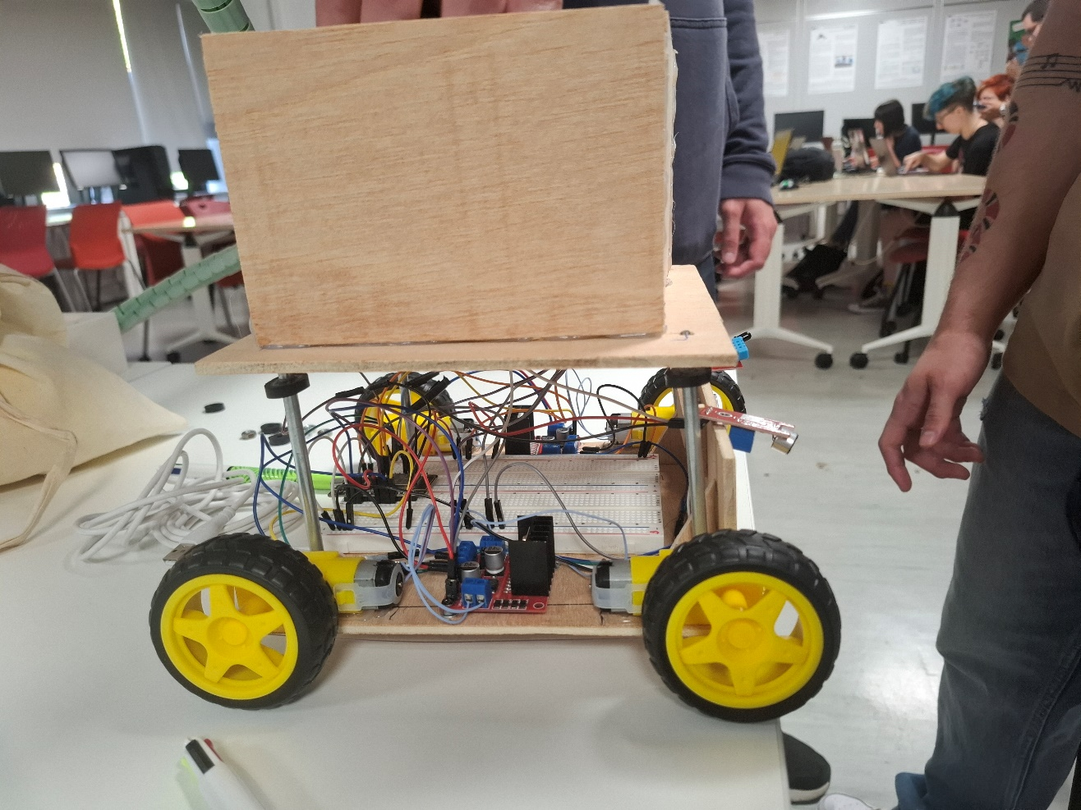
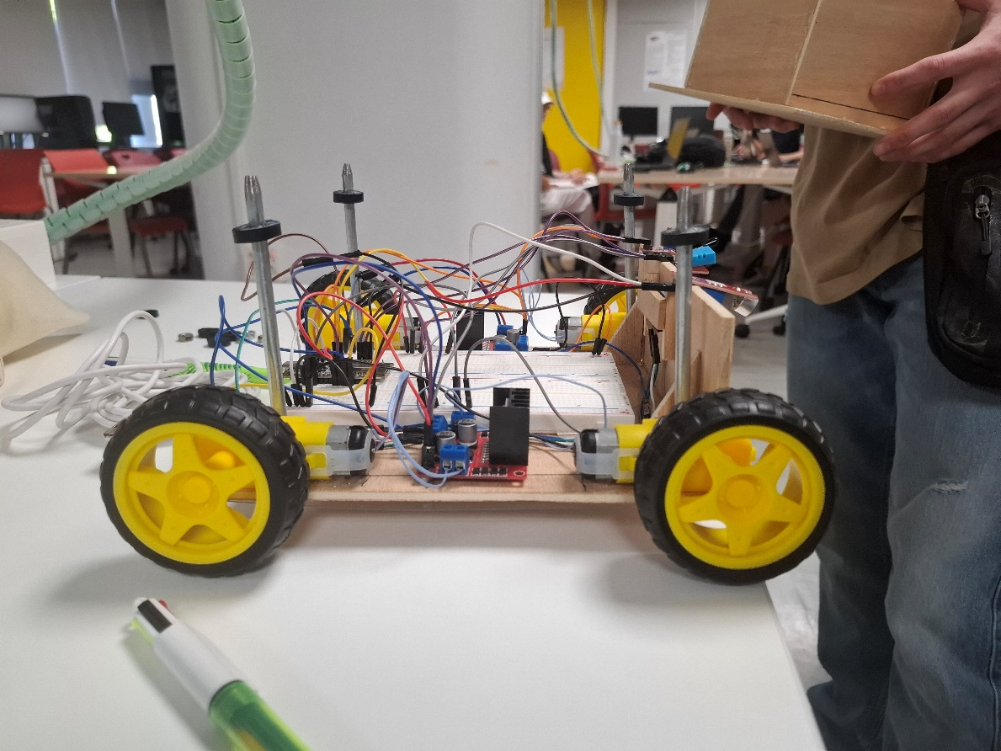
Estado Final do Projeto

Slide 11
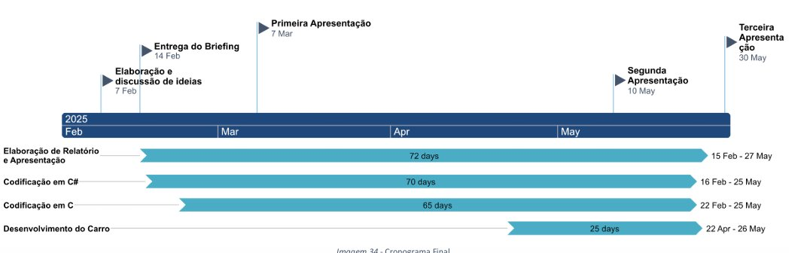
Cronograma Final

Slide 12
Agradecimentos

Slide 13

Obrigado

